Slide 1
AVR 프로그래밍
5강
정보컴퓨터공학과 권혁동

Slide 2
조건문
반복문

Slide 3
조건문
사용할 명령어 모음
명령어 | 동작
CPSE | 값 비교 후 같을 경우 생략
CP | 값 비교
CPI | 값 즉시 비교
BREQ | 같을 경우 분기 형성
BRNE | 같지 않을 경우 분기 형성
BRGE | 크거나 같을 경우 분기 형성
BRLT | 작을 경우 분기 형성
INC | 값 증가
RJMP | 명령어 점프
CALL | 서브루틴 호출

Slide 4
조건문
C언어에서 if문을 통하여 조건문을 생성
어셈블리에서는 각종 비교 구문을 통해 조건을 형성 가능
다양한 조건문을 사용할 수 있음
조건문 형성은 비교 구문과 분기 구문의 조합으로 이루어짐
C언어 구문 | 어셈블리 구문
a != b | CP A, B BRNE xxx
a == b | CP A, B BREQ xxx

Slide 5
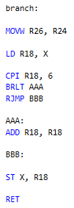
조건문
CPI R18, 6
R18의 값을 6과 즉시 비교
BRLT AAA
비교 결과가 작다면, AAA 분기로 이동
그렇지 않다면, 이 명령어는 무시됨
RJMP BBB
BBB 분기로 이동

Slide 6
조건문
조건문을 형성할 때는 두 가지를 주의
절대 만족하지 못하는 조건
항상 만족하는 조건
조건문을 응용하는 것으로 반복문 형성 가능

Slide 7
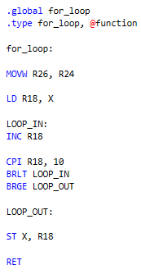
반복문
조건문을 응용한 것
분기가 반복되는 위치로 이동하면 반복문 완성
코드 설명
R18의 값을 1 증가
R18과 10을 비교
값이 작다면, LOOP_IN
값이 크거나 같다면, LOOP_OUT

Slide 8
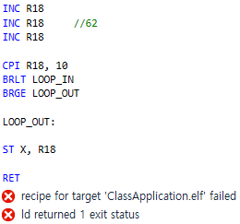
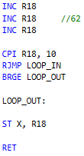
반복문
BR… 명령어는 명령어와 분기 사이가 너무 멀지 말아야 함
분기 사이에 63개의 명령어만 작성 가능
RJMP를 사용하는 반복문
RJMP는 분기간 명령어 수에 영향 받지 않음
단, CP명령어의 조건을 따지지 않음

Slide 9

반복문
CALL을 사용한 반복문
서브루틴을 형성하는 반복문
특정 구문의 실행을 방지하는 효과

